Slide 1

미래융합교육원 학생 홈페이지
Django 프로젝트 최종발표
2023. 05. 02
미래융합교육원 4조 포포팀
팀원 : 서윤호(팀장), 서지훈,
이건호, 장인호, 조미정

Slide 2
- 목 차
1. 프로젝트 개요
4. 느낀 점
2. 구현
3. 잘된 점, 아쉬웠던 점

Slide 3
1. 프로젝트 개요
교육원에서 실습한 장고(Django) 프레임워크를 사용하여 미래융합교육원의 학생(교육생)이 사용 가능한 홈페이지를 제작한다.
기존 교육원 홈페이지와 달리 로그인 기능, 자유게시판 기능, 코딩테스트 제공, 스터디 모집 등 학생들이 자유롭게 사용 가능한 홈페이지 제작을 프로젝트 주제로 선정하였다.
이를 통해 장고 프레임워크 기술 이해와 프로그램의 흐름을 알고, 팀 프로젝트를 통한 팀원 간 협업 능력과 소통 능력을 배양한다.

Slide 4



1. 프로젝트 개요
발 표 : 서윤호
PPT : 서윤호, 조미정
구 현 : 서윤호, 서지훈, 이건호 (Front-end)
조미정, 장인호 (Back-end)

Slide 5
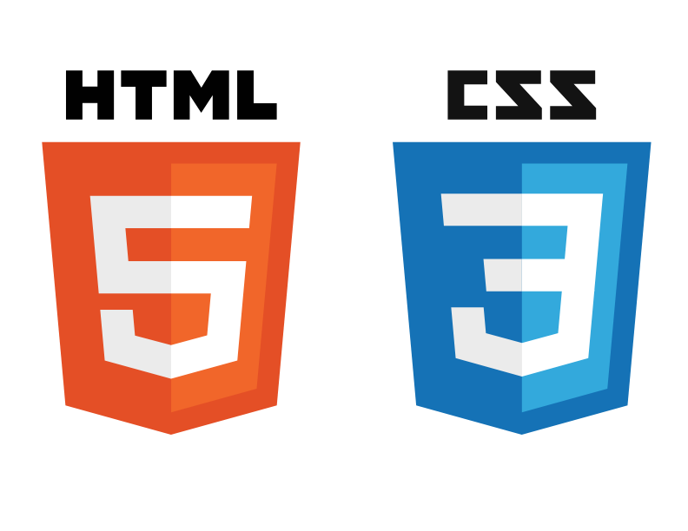









1. 개요 (프로그램 개발 환경)
개발 언어
인터프리터
프레임워크
데이터베이스
코드 작성 도구

Slide 6
2. 구현 화면

Slide 7
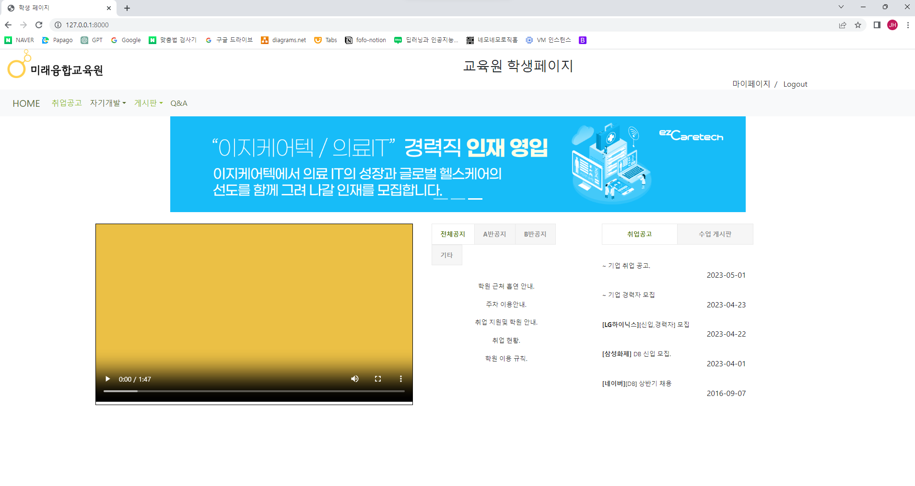
2. 구현 화면

Slide 8
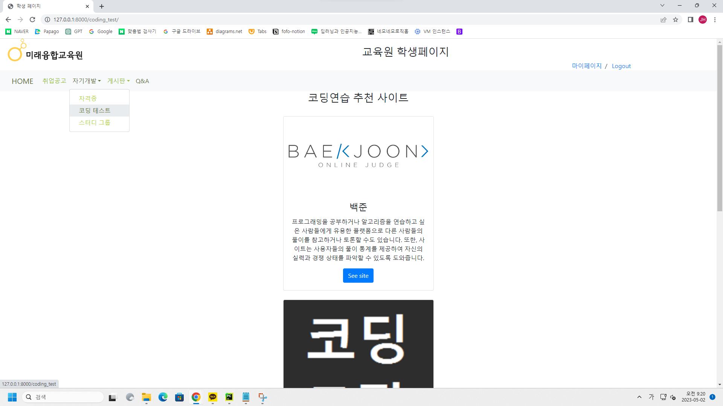
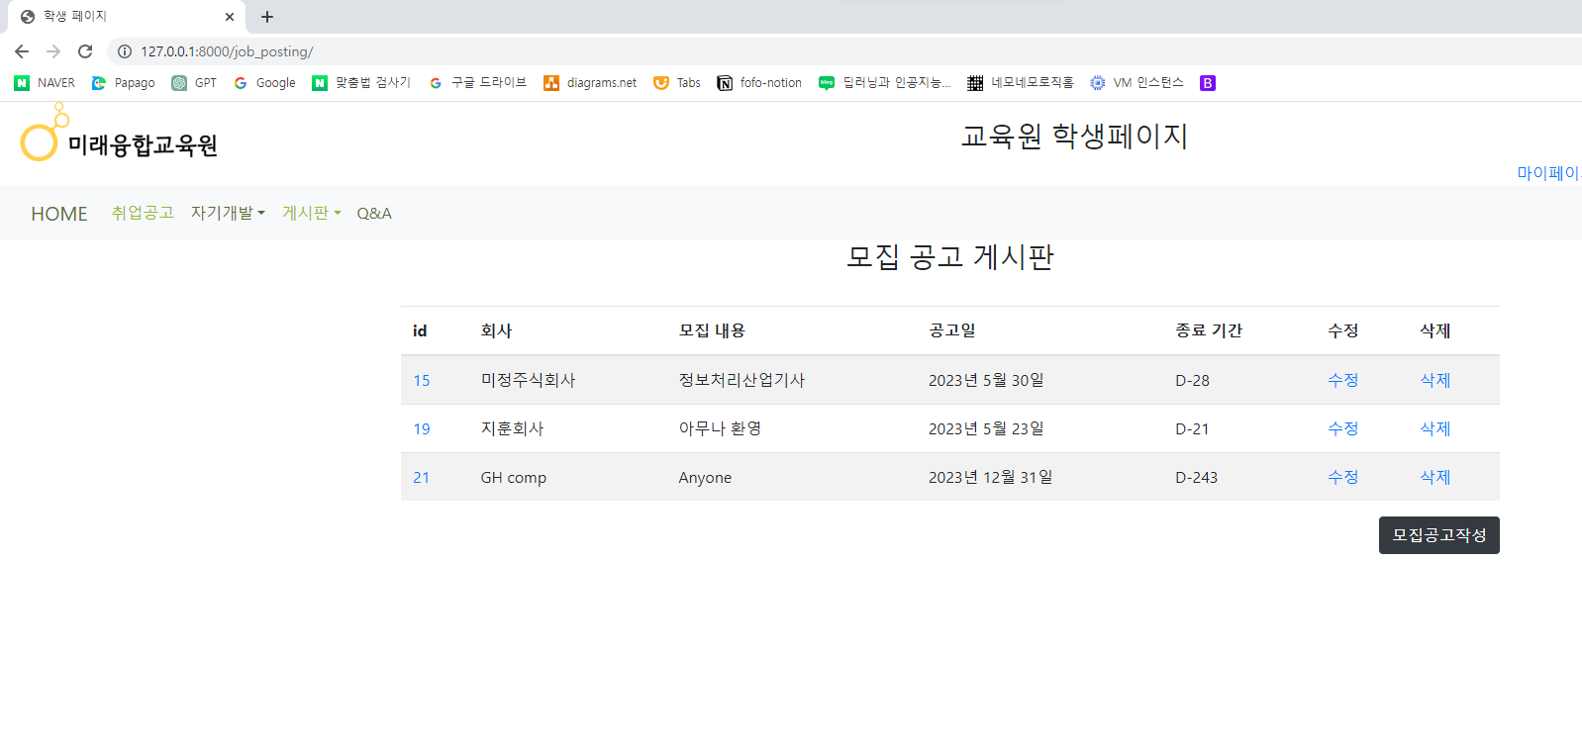

Slide 9
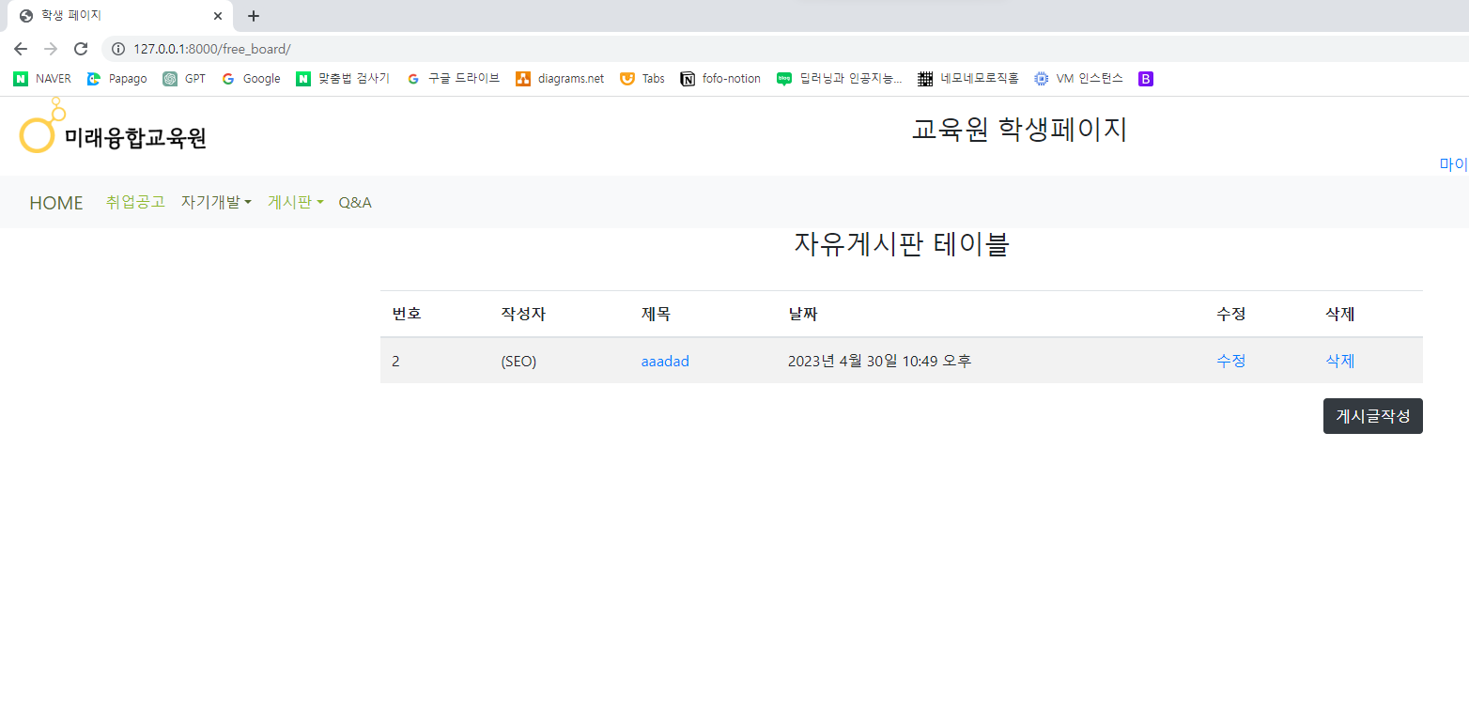
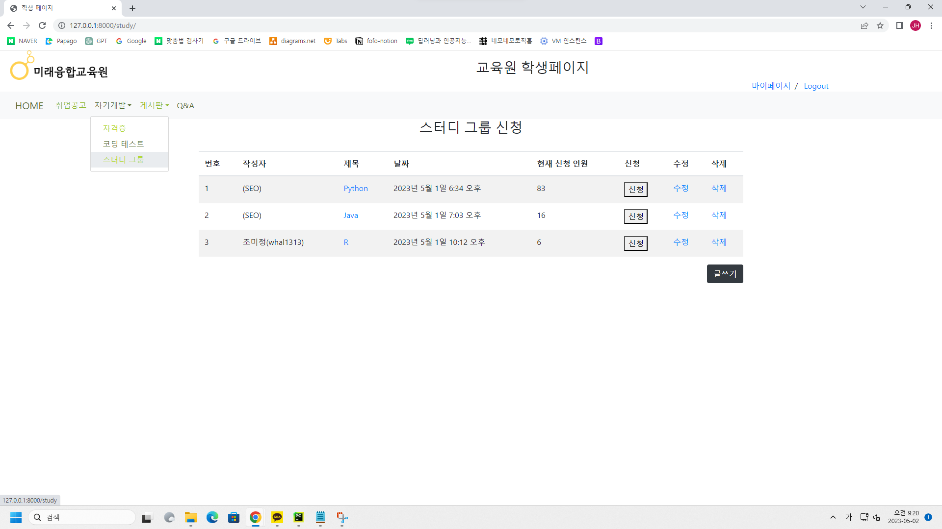
2. 구현 화면

Slide 10
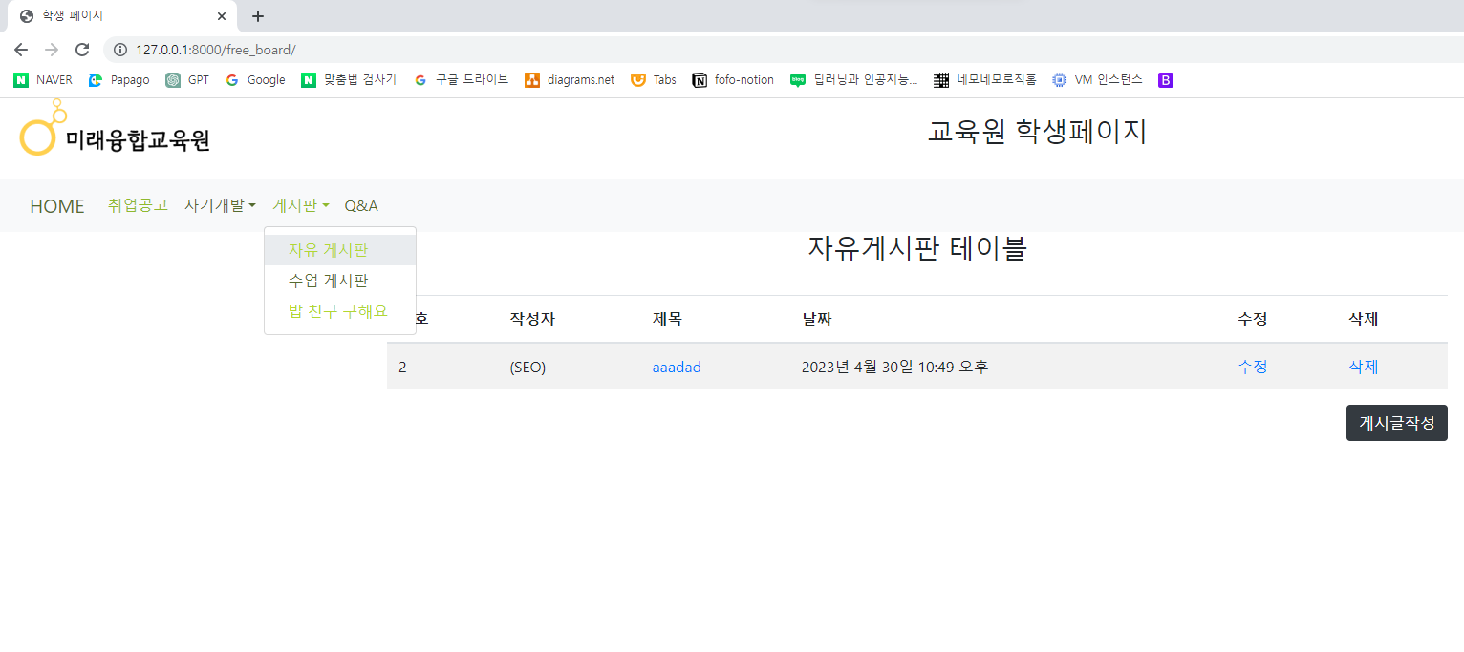
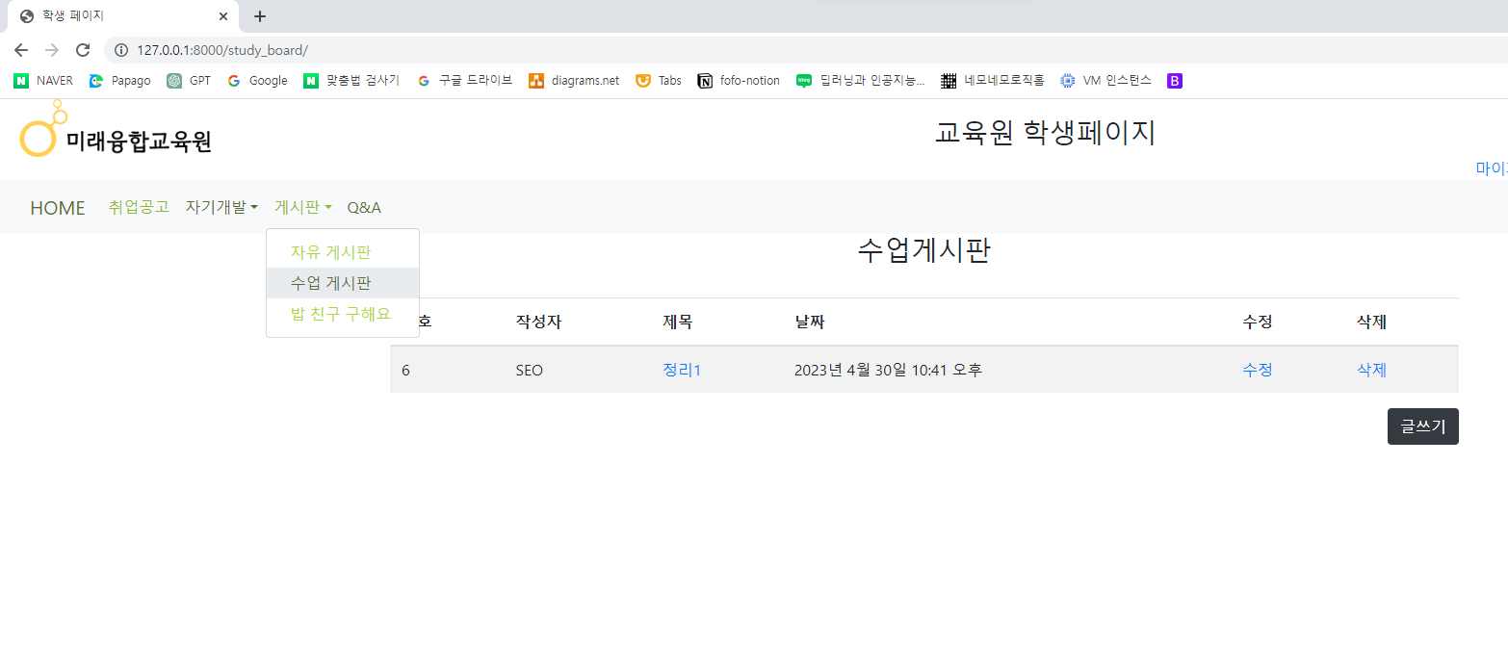
2. 구현 화면

Slide 11
3. 잘된 점
1) 이전 프로젝트보다 팀원 간 소통이 긴밀하게 교환되었다.
2) front-end 부 설계가 계획대로 구현되었다.
3) 팀원마다 app을 하나씩 맡아서 기능 구현을 해보았다.

Slide 12
3. 아쉬웠던 점
1) SPA 기능을 사용한 부분이 아쉽다.
2) 시간이 부족하여 기능 구현을 다하지 못했다.
3) 초반 설계한 것과 실제 기능 구현이 달랐다.

Slide 13
3. 보완할 점
1) 게시판 하위 페이지 구현( 댓글 및 신청자 열람)
2) CSS를 이용한 디자인 폼
3) 메인페이지와 게시글 연동

Slide 14
4. 느낀 점
- 이번 프로젝트를 하면서 장고 프레임워크도 어떠한 동작 형태인지 이해할 수 있었다. 다만 프로그램 설계와 기능을 구현하는 역할 분담이 조금 아쉬웠고 중간에 설계를 바꿔야만 했던 부분이 조금은 아쉬웠다.
- 하지만 기능을 하나씩 맡아서 진행하다 보니 책임감이 생겨 끝까지 최선을 다할 수 있었고, 지난 프로젝트보다 협업이 잘 되고 조원들의 도움을 받을 수 있어서 고마웠던 프로젝트였다.

Slide 15
감사합니다!
Django 프로젝트 최종발표
2023. 05. 02
미래융합교육원 4조

